Slide 1
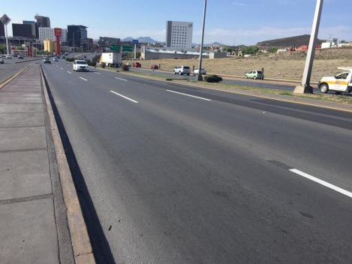

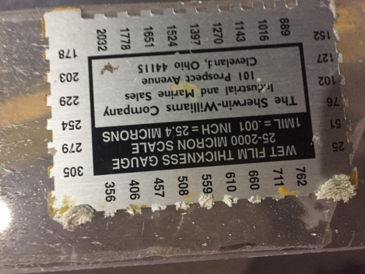
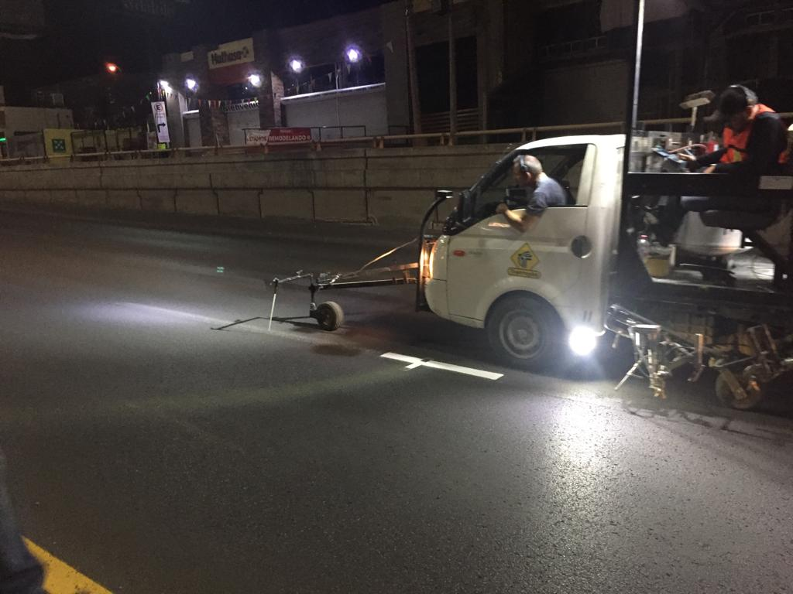
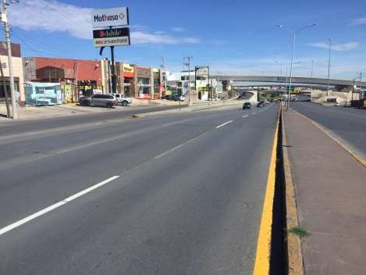
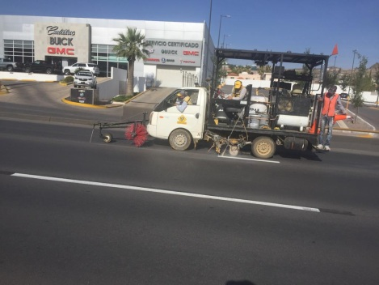
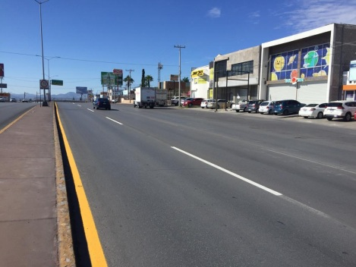
DIRECCION DE OBRAS PUBLICAS
DIRECCION DE OBRAS PUBLICAS
DEPARTAMENTO MEJORAMIENTO VIAL
No. DE CONTRATO: | 034/2019
CONTRATO: | SEÑALAMIENTO HORIZONTAL EN PRINCIPALES VIALIDADES (PINTURA DE CARRILES Y PASOS PEATONALES)
CONTRATISTA | OSCAR HOMERO HERMOSILLO FRESCAS
MONTO | $2,934,515.45 IVA INCLUIDO
PERIODO DE EJECUCIÓN DE CONTRATO | 20 DE MAYO A 16 DE SEPT. DEL 2019
ANTICIPO | $880,354.64
SUPERVISOR | ARQ. CÉSAR JAVIER LEYVA FRANCO
ACTIVIDADES PRINCIPALES:
AVANCE FISICO | AVANCE FINANCIERO
PINTUA DE CARRILES, PASOS PEATONALES, COLOCACIÓN DE VIALETAS, SEÑALAMIENTO HORIZONTAL FLECHAS Y LEYENDAS EN PRINCIPALES VIALIDADES DE LA ZONA NORTE DE LA CIUDAD. SE PINTARON PERIFERICO DE LA JUVENTUS DE AV. HOMERO A AV. DE LA CANTERA NORTE SUR Y DE LA AV. DE LA CANTERA A AV. JUAN ESCUTIA SENTIDO SUR NORTE
PROGRAMA | REAL | PROGRAMA | REAL
72% | 32% | 72% | 30%
- | - | - | -
CONTRATO
CONVENIO
AGOSTO 2019

Slide 2
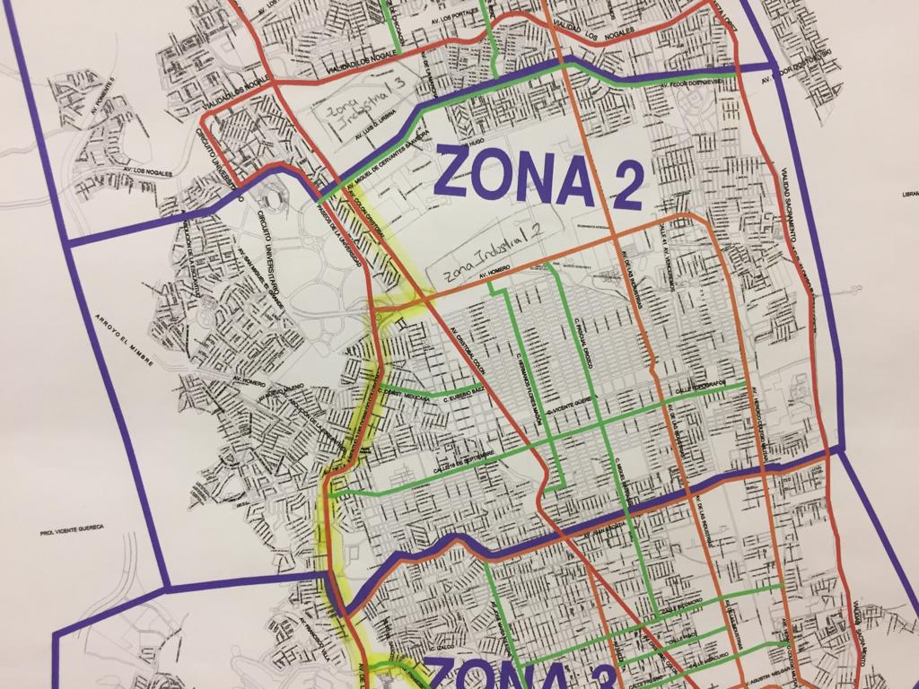
DIRECCION DE OBRAS PUBLICAS
DIRECCION DE OBRAS PUBLICAS
DEPARTAMENTO MEJORAMIENTO VIAL
PLANO DE LOCALIZACIÓN:
FRACC. ALAMEDAS
AGOSTO 2019

Slide 3
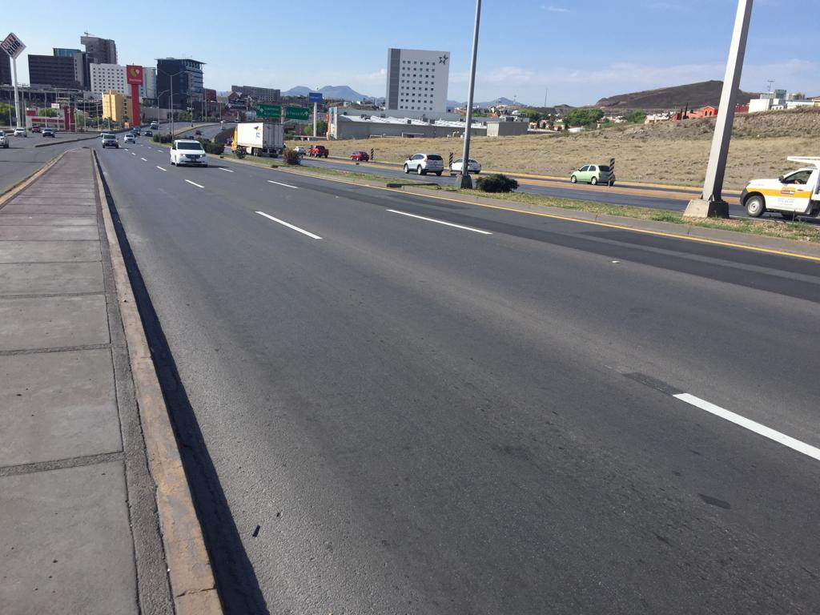



DIRECCION DE OBRAS PUBLICAS
DIRECCION DE OBRAS PUBLICAS
DEPARTAMENTO MEJORAMIENTO VIAL
PERIFERICO JUVENTUD CASI ESQ. FCO. VILLA
PERIFERICO JUVENTUD CASI ESQ. FCO. VILLA
I
PERIFERICO JUVENTUD CASI ESQ. AV. HOMERO
PERIFERICO JUVENTUD CASI ESQ. AV. HOMERO
AGOSTO 2019

